Slide 1

DEPARTAMENTO DE CIENCIAS DE LA ENERGÍA Y MECÁNICA
CARRERA DE INGENIERÍA MECATRÓNICA
“DISEÑO, CONSTRUCCIÓN E IMPLEMENTACIÓN DE UN PROTOTIPO DE ROBOT MÓVIL PARA EL RECORRIDO DE TRAYECTORIAS DEFINIDAS POR COMPUTADOR PARA EL LABORATORIO DE ROBÓTICA INDUSTRIAL DEL DECEM”
AUTORES:
MOYOLEMA CHAGLLA DIEGO PAÚL
PEREIRA SALAZAR ROBERTO PATRICIO
SANGOLQUÍ, MAYO 2014

Slide 2
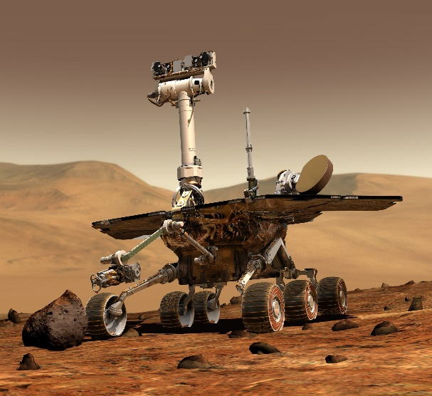

INTRODUCCIÓN

Slide 3
justificación
Laboratorio de Robótica Industrial (DECEM)
Robótica Móvil
Equipamiento
Constante Crecimiento
Construcción del prototipo
Aplicaciones
Herramienta de estudio para robótica móvil
De transporte para industria Metalmecánica, Química o Militar
Tareas específicas como reconocimiento de terreno, inspección y vigilancia.
Trazado de Trayectorias definidas
Punto de Partida para Investigaciones Futuras

Slide 4
alcance
2. Dirección mediante mecanismo Ackerman
1. Diseño mecánico y electrónico
3. Tracción trasera
8. Percepción de entorno
ROMOV V1.0
4. Estructura que soporte 10kg de carga
7. Odometría
6. Comunicación inalámbrica utilizando computador portátil
5. Recorrido de Trayectorias planificadas

Slide 5
Objetivos objetivo general
Diseñar, construir y validar un prototipo de robot móvil para el recorrido de trayectorias definidas en un computador, las mismas que se comunican vía inalámbrica al robot para aplicaciones en el Laboratorio de Robótica Industrial de la Universidad de las Fuerzas Armadas – “ESPE”.

Slide 6
Objetivos específicos (i)
Modelar matemáticamente y analizar el comportamiento cinemático y dinámico del robot móvil en configuración Ackerman.
Estructurar el diseño mecánico para la transmisión de potencia, de los ejes, plataforma y soportes que conforman la estructura del robot móvil para una carga de 10 kilogramos.
Seleccionar los sensores necesarios para realizar estimaciones por odometría, detección de obstáculos e inclinación de superficie de trabajo hasta 30 grados de pendiente.
Elaborar el diseño de las etapas de alimentación de energía, adquisición de datos, acondicionamiento de señales, potencia y circuitos de control para los elementos electrónicos asociados al prototipo.

Slide 7
Objetivos específicos (ii)
Implementar un sistema de comunicación inalámbrica para un alcance mínimo de 10 metros entre el computador y el robot móvil.
Programar algoritmos de control para la velocidad y dirección del robot móvil, que le permitan seguir trayectorias determinadas (circunferencia, parábola, hélice) en un plano XY mediante estimación odométrica.
Crear una interfaz gráfica para el monitoreo y control del prototipo de robot móvil.
Validar el prototipo de robot móvil para el laboratorio de Robótica Industrial del DECEM.

Slide 8


DISEÑO DEL PROTOTIPO

Slide 9
Requerimientos y Soluciones (I)
Requerimiento | Solución
Modular | Dispositivos Desmontables
Confiable | Uso de materiales livianos y resistentes
Personalizable | Uso de Microcontrolador
Capacidad de soportar peso extra | Estructura resistente y carcasa desmontable
Dirección Ackerman | Diseño de Mecanismo de 4 barras
Tracción Trasera | Transmisión de Potencia de actuador a eje Uso de Motorreductor

Slide 10
Requerimientos y Soluciones (II)
Requerimiento | Solución
Percepción de entorno | Uso de sensores externos
Medición de variables internas | Uso de sensores internos
Comunicación inalámbrica | Protocolos de comunicación serial
Autonomía | Capacidad de las baterías Uso de Baterías recargables
Velocidad Variable | Controlador implementado en software
Trazado de trayectorias | Algoritmos de control para trayectorias
 | Implementación de GUI en Matlab
Interfaz amigable

Slide 11
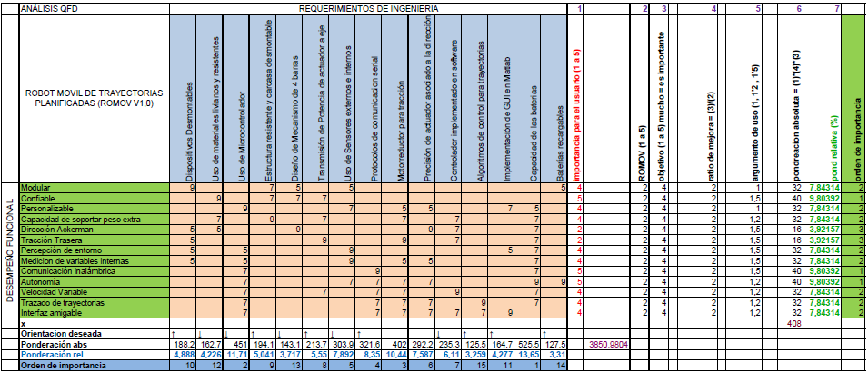
qfd

Slide 12
Sistemas del prototipo
SISTEMA | CONDICIONES DEL SISTEMA
Sistema Mecánico | Capacidad de Carga Tracción Trasera Dirección Ackerman
Sistema Electrónico | Uso de actuadores electrónicos Percepción de entorno Sensores internos Comunicación inalámbrica
Sistema De Control | Robusto Rápida respuesta Interfaz amigable para el usuario

Slide 13
Subsistemas del prototipo
SISTEMA | SUBSISTEMA
Mecánico | Motriz (Tracción) Estructural Dirección
Electrónico | Alimentación Control y Potencia Comunicación
Control | Control de Velocidad Control de Dirección Trazado de Trayectorias

Slide 14
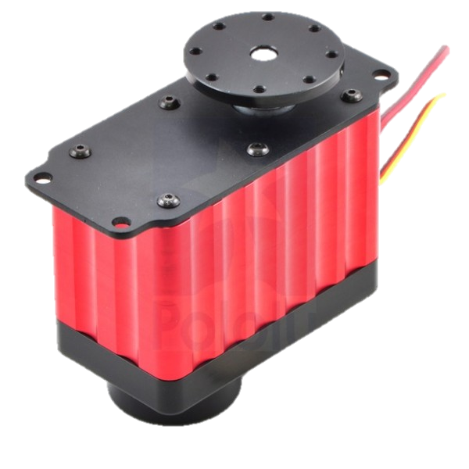
Sistema mecánico.- Elementos seleccionados
Modelo | Características | Gráfico
M&C Electric Power Wiper Motor –WD21100/21100-B | Tensión: 24 VCC Corriente: 3A Caja de cambios de aluminio fundición a presión Acero laminado Diseño de doble velocidad Rotor equilibrado dinámicamente
Modelo | Características | Gráfico
Invenscience-modelo Torxis i00600 | Tensión: 12 VCC Corriente: 3A Torque Máximo 22,6 [N]

Slide 15
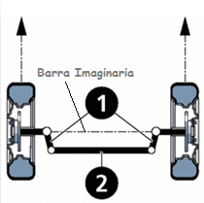
diseño mecánico.- sistema de dirección (i)
Elementos del mecanismo de 4 barras | 1.- Barras de dirección 2.- Barra estabilizadora 3.- Barra imaginaria
Accionamiento | Servomotor

Slide 16
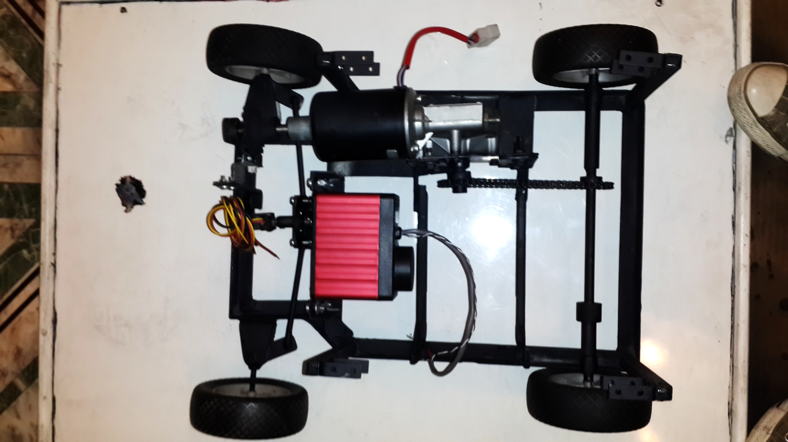
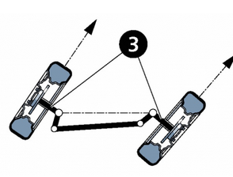
diseño mecánico.- sistema de dirección (ii)
Para nuestro caso, la barra estabilizadora se divide en tres partes, barra derecha, izquierda y el acople del servo. Al moverse el servo, genera movimiento en los ejes de pivoteo

Slide 17
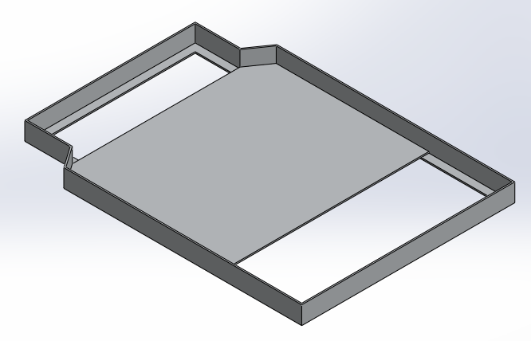
diseño mecánico.- Estructura
Condiciones | Se comporta como masa suspendida (no tiene contacto con la superficie) Soporta los elementos propios del prototipo Material ya seleccionado: Hierro (Facilidad para soldar) Debe ser una sola pieza

Slide 18
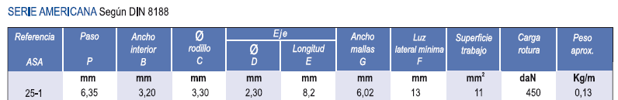
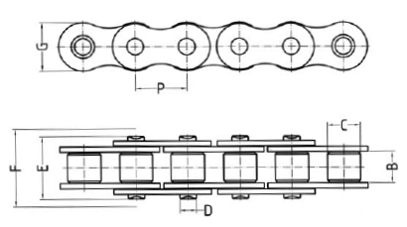
diseño mecánico.- transmisión de potencia (ii)
Se decide trabajar con una cadena de rodillos.
Piñones del mismo numero de dientes y mismo paso en el eje de tracción y a la salida del motor.
Ventajas | No hay deslizamiento No requiere tensión inicial Distancias pequeñas entre centros Paso a utilizar: ¼ “ (6,35mm)
Relación de transmisión 1:1
Longitud Final 38cm

Slide 19
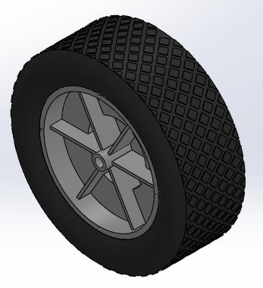
diseño mecánico.- Selección de ruedas
Condiciones | Mayor adherencia Simples y eficientes Existencia en el mercado
Tipo de llanta | Rines de plástico Llantas de caucho

Slide 20
Diseño electrónico y de control sistema de control: descripción
Funciones | Detección de obstáculos Control de velocidad lineal Trazado de trayectorias (Circunferencia, parábola o hélice) Dos modos de trabajo (Manual y Automático) Uso de tarjeta electrónica para envío y recepción de datos con el computador Tarjetas electrónicas (drivers) para controlar servomotor y motor DC Uso de sensores externos e internos

Slide 21
Diseño electrónico y de control sistema de control: descripción

Slide 22
Diseño electrónico y de control sistema de control: variables del sistema
 | Variables Controladas | Variables Manipuladas (Acción de Control)
Magnitud | Distancia (Obstáculos) | Velocidad Lineal (Robot)
 | Inclinación (Superficie) | Posición Angular (Dirección)

Slide 23
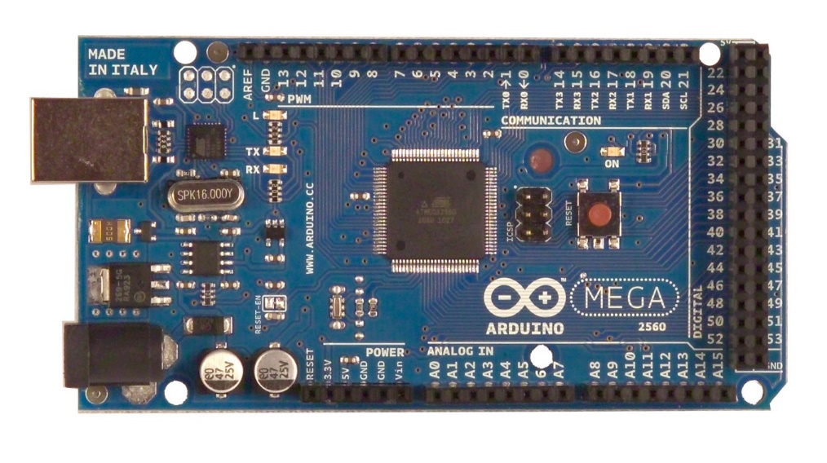
Diseño electrónico y de control selección de hardware: controlador
Características
Chip | Atmega 2560
Pines entrada/salida | 54
Disponibles como PWM | 14
Entradas analógicas | 16
Puertos de comunicación | 4 UARTs (puerto serie)
Cristal de oscilación | 16 MHz
Alimentación | USB 5v – entrada adicional soporta entre 7v a 12v

Slide 24
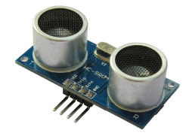
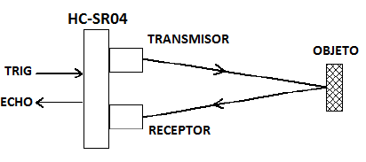

Diseño electrónico y de control selección de hardware: instrumentación
Distancia de obstáculos.- hc-sr04
Características
Distancia | 2 cm a 400 cm
Funcionamiento | Transmisor – receptor con circuito de control
$$Distancia=\frac{Ancho de pulso∗Velocidad del sonido}{2}$$

Slide 25
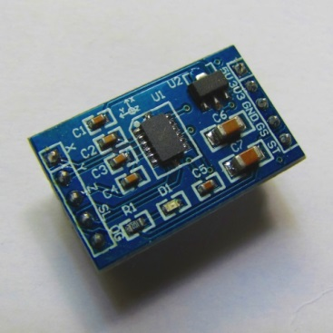
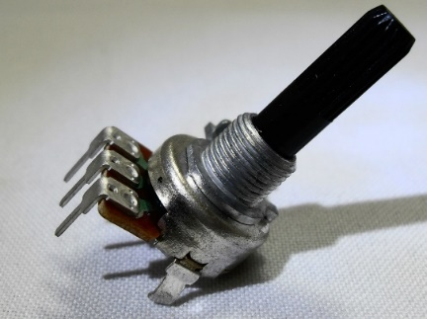
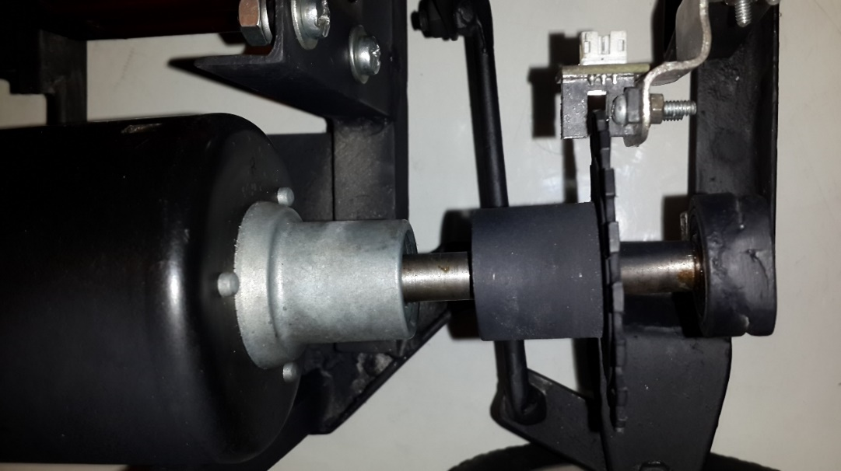
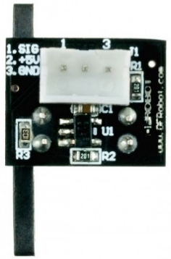
Diseño electrónico y de control selección de hardware: instrumentación
Sensor para inclinacion.- Acelerómetro MMA7361L
Utilizado como un inclinómetro analógico
Sensor para ángulo de giro:
Potenciometro rotatorio
Sensor para velocidad.- Encoder óptico (Wheel encoder DFRobot 3PA)

Slide 26
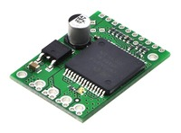
Diseño electrónico y de control selección de hardware: circuitos de control actuadores
Servomotor.- no requiere circuito de control, debido a que el modelo de servo seleccionado ya posee internamente su circuito.
Motor dc.- se utiliza motor driver pololu vnh5019
Características
Voltaje de Operación | 5.5VDC a 24VDC
Corriente de Salida | 12 A continuos, picos de 30ª
Voltaje de operación de las entradas | 3V
Operación del PWM | 20kHz
Robustes | Protección a voltajes de reversa Apagado de emergencia a cambios inesperados de voltaje (altos y bajos voltajes). Apagado de emergencia térmico

Slide 27
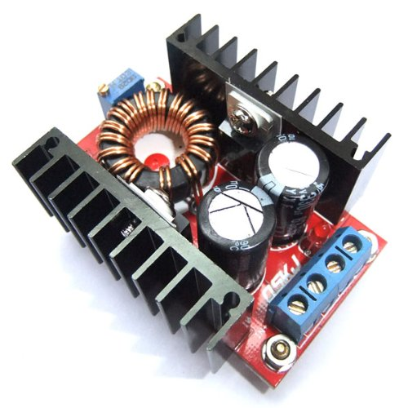
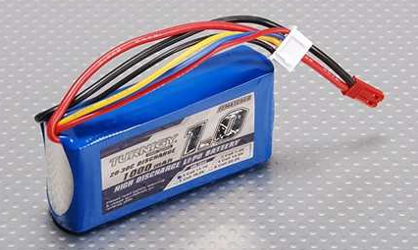
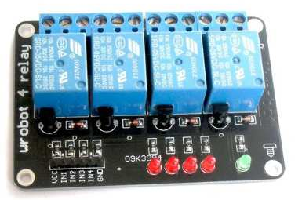
Diseño electrónico y detalle del control (viii) diseño de alimentación
Las baterías a utilizar en el proyecto son Baterías de LI-PO o polímero de litio.
sus principales características son:
  Altas prestaciones de capacidad eléctrica
  Voltajes variados (3,7 [v] por celda)
  Volumen pequeño y bajo peso
Conversor de voltaje DC-DC
12V-24V
Utilizado para alimentación del motor de tracción

Slide 28
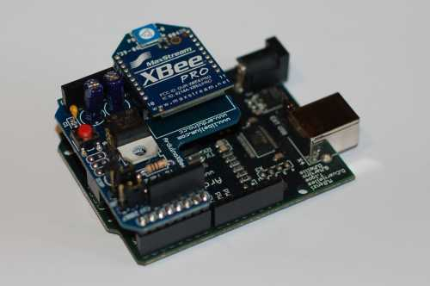
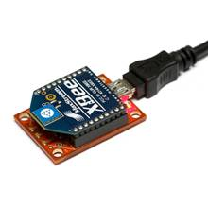
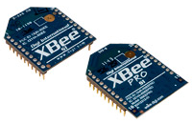
Diseño electrónico y detalle del control (xiv) diseño de comunicación
COMUNICACION INLAMBRICA MEDIANTE MODULOS DE RF XBEE
Entre las características principales tenemos:
Alcance hasta de 100 metros en línea vista para módulos Xbee Serie 1 (utilizados en el prototipo).
Bajo consumo de corriente (<50mA en funcionamiento)
Interfaz serial
Fácil integración

Slide 29

Diseño electrónico y detalle del control (xxi) software de control y monitoreo
Ventajas en uso de matlab
Monitoreo en tiempo real
Facilidad en la manipulación de datos
Generación de históricos

Slide 30

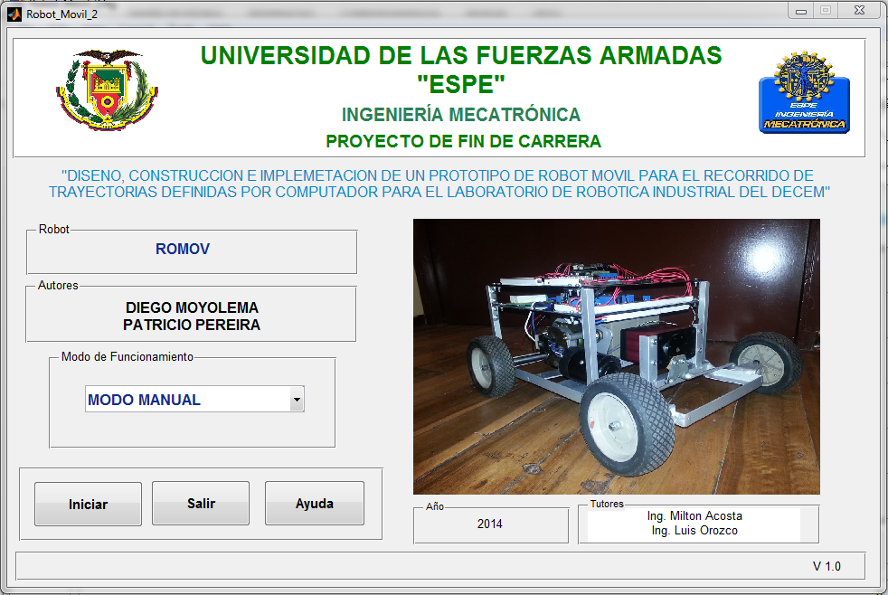
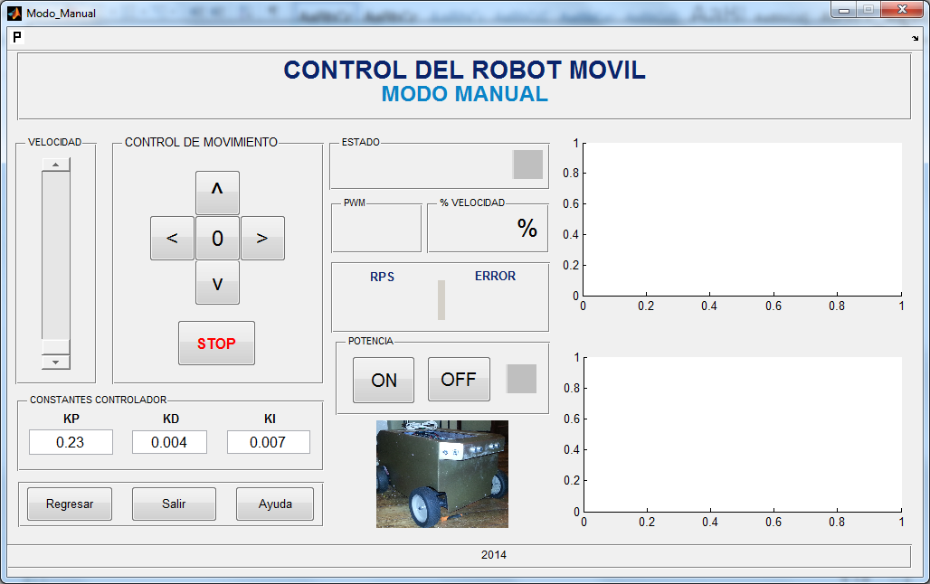
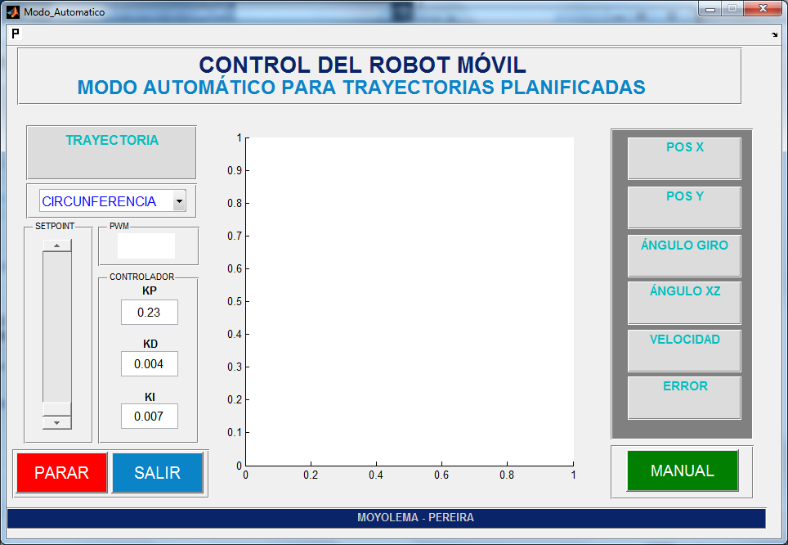
DISEÑO DE LA INTERFAZ DE MONITOREO Y CONTROL
  INTERFAZ GRÁFICA
  ENTORNO GRÁFICO
  CARACTERISTICAS DEPENDEN DEL FUNCIONAMIENTO CADA UNA
  ENLAZADAS ENTRE SI

Slide 31
diseño de laS interfaCES hmi
PANTALLA PRINCIPAL
MODO AUTOMÁTICO
MODO MANUAL

Slide 32

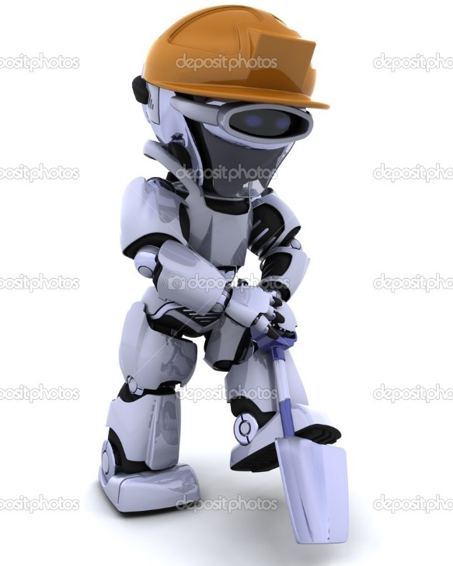
CONSTRUCCIÓN, MONTAJE Y VALIDACIÓN Del prototipo

Slide 33
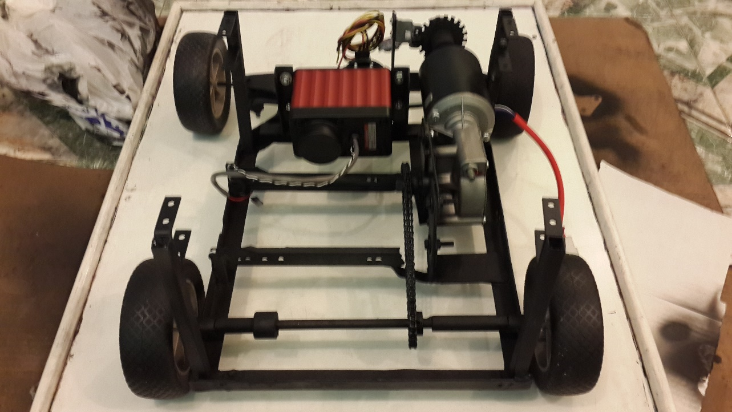
ENSAMBLE FINAL
UNA VEZ CONSIDERADO TODOS LOS PARAMETROS SE TIENE:
  MECANISMO ACKERMAN PARA LA DIRECCIÓN
  SOPORTE PARA PLACAS ELECTRÓNICAS
  TRACCION TRASERA
  SOPORTE MÓVIL PARA BATERIAS
  LOCOMOCIÓN DE 4 RUEDAS

Slide 34
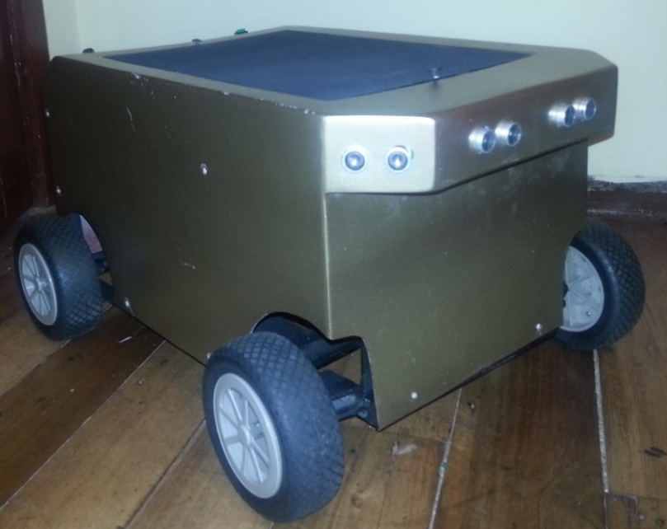
ESPECIFICACIONES MECÁNICAS FINALES DEL PROTOTIPO
Características | Descripción
Dirección: | Mecanismo de Ackerman
Carga a soportar: | 10 [kg]
Tracción: | Trasera
Tipo de Ruedas: | Convencionales
Diámetro de la barra de dirección: | ¼” (6.35 [cm])
Material Chasis: | Hierro
Material Revestimiento: | Fibra de Vidrio
Material Soportes Placas: | Acrílico
Transmisión de Potencia: | Cadena
Longitud de la Cadena: | 38 [cm]
Peso Máximo: | 15.8 [kg]

Slide 35
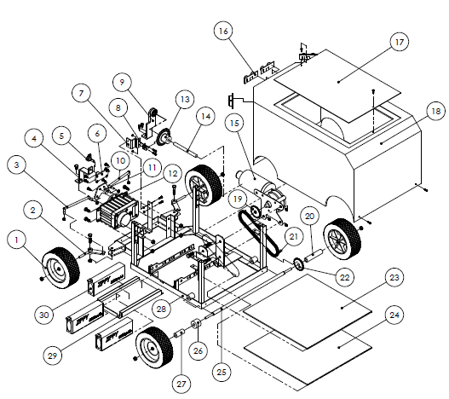
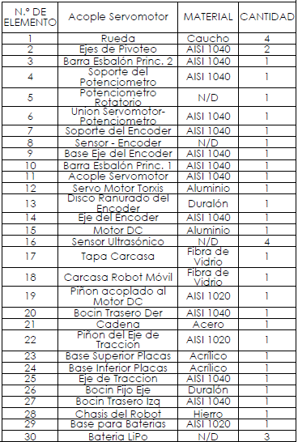
DESPIECE DEL PROTOTIPO

Slide 36
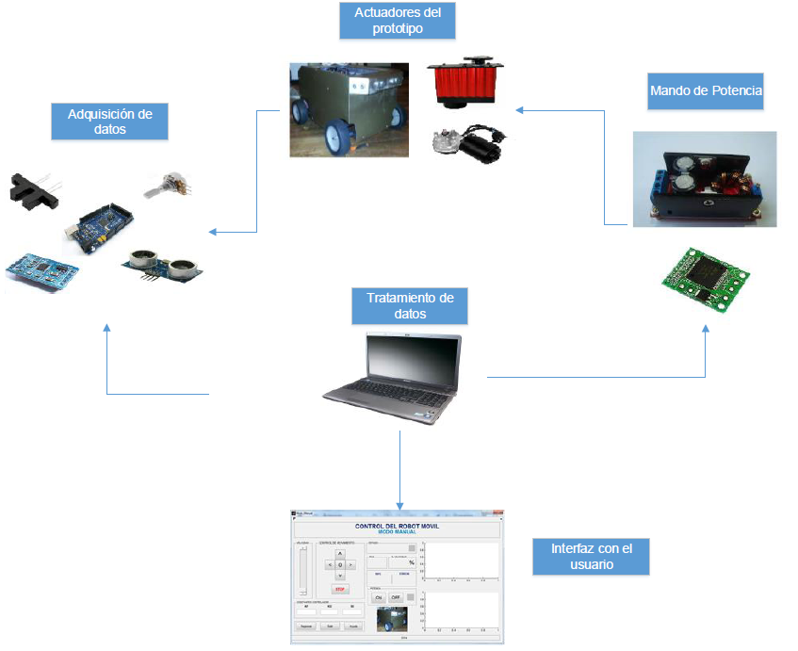
Integración de sistemas (i)
ADAPTACIÓN DE COMPONENTES AL PROTOTIPO

Slide 37
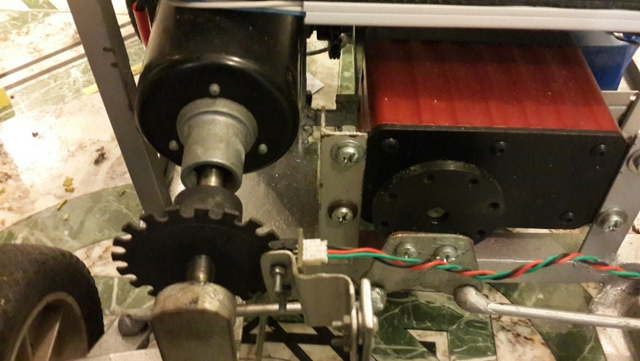
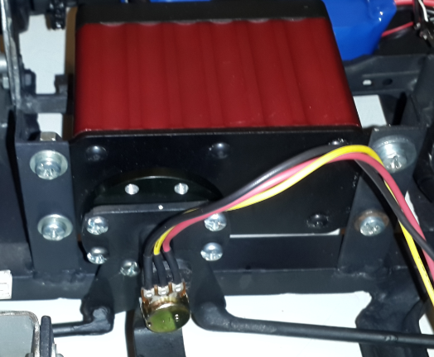
Integración de sistemas (ii)
ENCODER
POTENCIÓMETRO
Características
Tiene su propio acondicionamiento
Disco de baja resolución manufacturado (resolución de 20)
Características
No requiere acondicionamiento
Posee acople mecánico

Slide 38

Validación.- CARACTERÍSTICAS FINALES DEL PROTOTIPO
Características principales ROMOV
Subsistema Mecánico
Número de ruedas | Cuatro
Tracción | Trasera
Dirección | Mecanismo Ackerman
Peso | 15.8 Kg
Carga a soportar | 10 Kg
Material de la carcasa | Fibra de vidrio
Subsistema Electrónico
Actuadores | Servo Torxis y Motor DC
Sensores | Sensor óptico con encoder de duralon, acelerómetro MMS7361L, 4 sensores ultrasónicos HC – SR04 y potenciómetro rotatorio.
Microcontrolador | Arduino Mega 2560
Comunicación | Serial, mediante módulos XBEE
Subsistema de Control
Instrumento | Computador portátil
Software | Matlab y Arduino 1.5.2
Dialogo Humano - Prototipo | Interfaz gráfica (HMI)

Slide 39
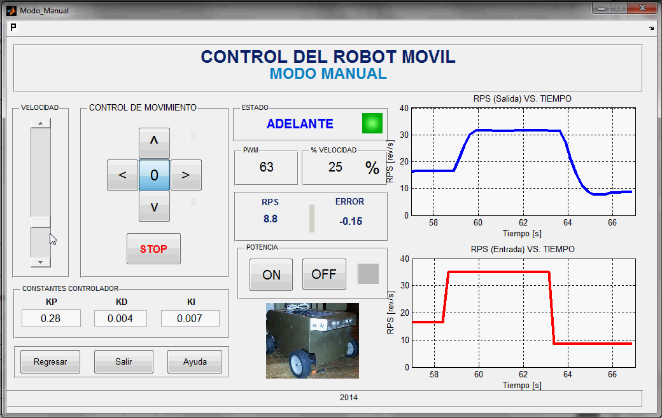
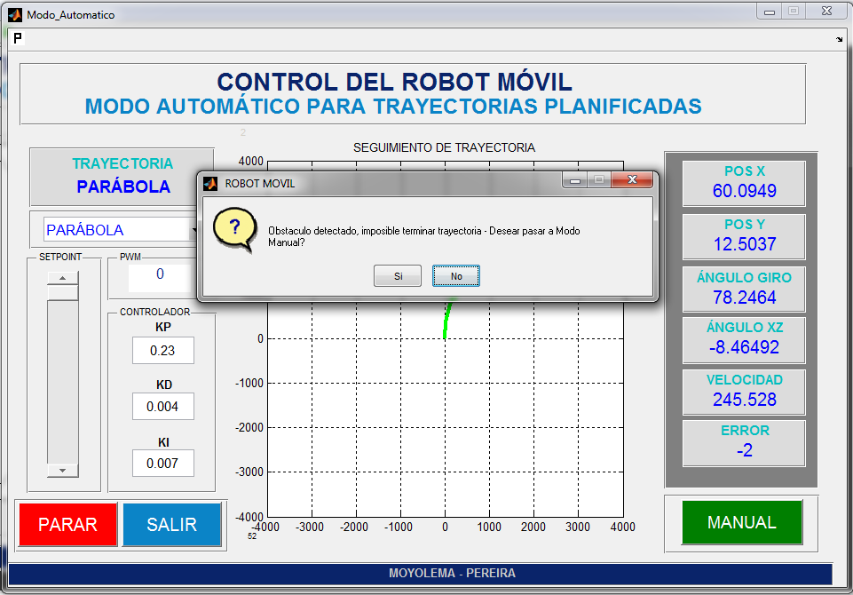
SEGUIMIENTO DEL CONTROLADOR
DETECCIÓN DE OBSTÁCULOS

Slide 40
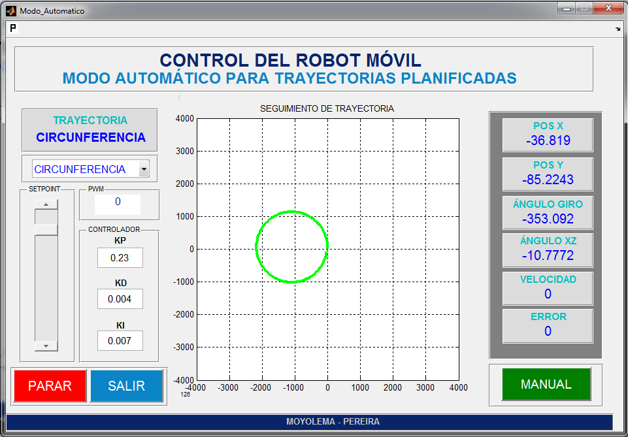
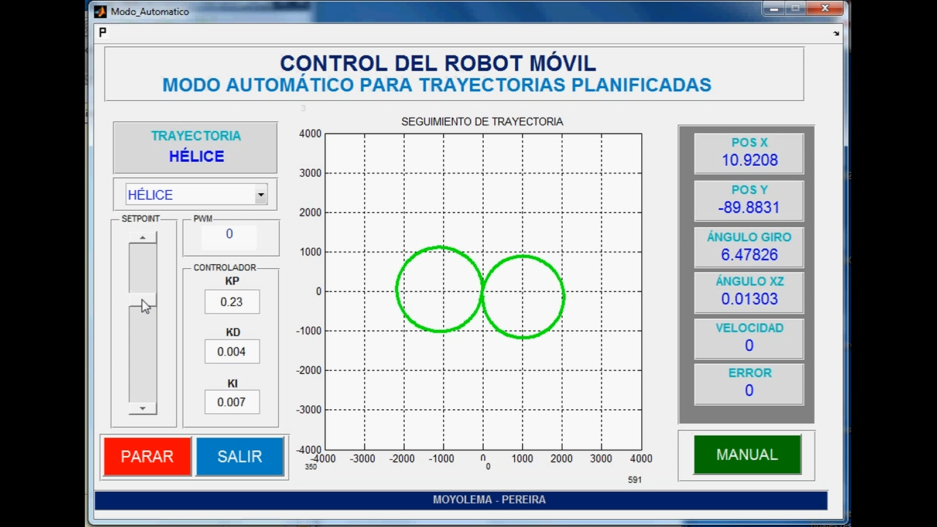
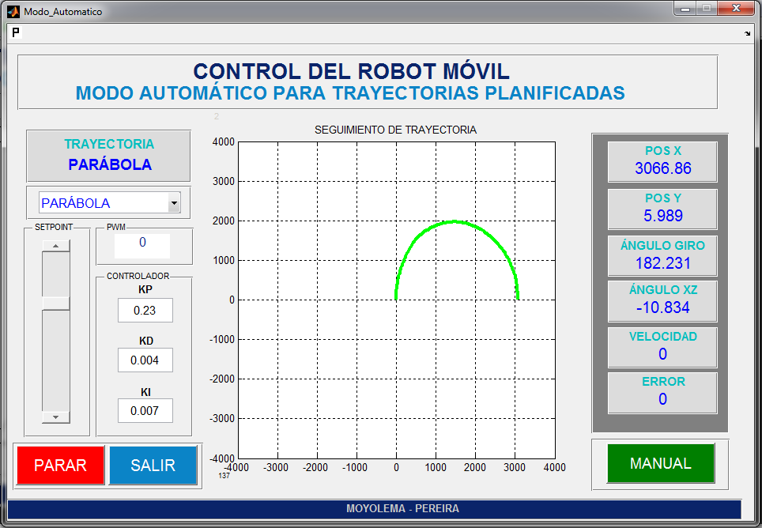
CUMPLIMIENTO DE LAS TRAYECTORIAS
TRAYECTORIA | ERROR
Circunferencia | 2.07%
Parábola | 2.53%
Hélice | 2.53%

Slide 41



ANÁLISIS ECONÓMICO Y FINANCIERO

Slide 42
PRESUPUESTO TOTAL
PROTOTIPO - ROMOV
Descripción | Subtotal
Costos Directos
Diseño e Ingenieria | $ 2.450,00
Costo de Materiales | $ 1.575,39
Maquinaria y Equipos | $ 364,00
Costo Mano de Obra | $ 152,00
Costos Indirectos
Gastos Generales | $ 440,00
SUBTOTAL | $ 4.981,39
Imprevistos (3,5%) | $ 174,35
COSTO TOTAL | $ 5.155,74
PRESUPUESTO COMPRA
PLATAFORMA COMERCIAL
Plataforma comercial | Costo
Pioneer 3-AT Mobile Robot Base | $ 6.495,00

Slide 43
BENEFICIO GENERAL
PLATAFORMA COMERCIAL
BENEFICIO GENERAL
PROTOTIPO - ROMOV
Beneficio general
Mantenimiento correctivo | $ 200,00
Mantenimiento preventivo | $ 50,00
Total mantenimiento | $ 250,00
Depreciación anual | $ 464,02
Depreciación mensual | $ 38,67
Ingreso anual | $ 1.000,00
Beneficio anual | $ 285,98
Beneficio general
Mantenimiento correctivo | $ 200,00
Mantenimiento preventivo | $ 50,00
Total mantenimiento | $ 250,00
Depreciación anual | $ 584,55
Depreciación mensual | $ 48,71
Ingreso anual | $ 1.000,00
Beneficio anual | $ 167,45

Slide 44
EVALUACION DEL PROYECTO
PROTOTIPO ROMOV
PLATAFORMA PIONEER
VAN | 888,77
TIR | 18,55%
B/C | $ 1,17
RENTABILIDAD | 17%
VAN | -450,49
TIR | 13,48%
B/C | $ 0,86
RENTABILIDAD | -6%
La construcción del prototipo ROMOV genera mayor beneficio/costo y una mayor rentabilidad de modo que conlleva ahorro, con respecto a la adquisición de un robot comercial

Slide 45

CONCLUSIONES Y RECOMENDACIONES

Slide 46
CONCLUSIONES
El prototipo de robot móvil ROMOV V1.0 diseñado y construido es capaz de soportar la carga de 10 kilogramos extra al peso propio del prototipo, gracias al correcto diseño y dimensionamiento de los ejes, plataforma, soportes, eje de tracción y mecanismo Ackerman de la dirección.
A partir del modelado del comportamiento cinemático, es posible generar los algoritmos de programación necesarios para el trazado de trayectorias como circunferencia, parábola y hélice dentro del software Matlab, mediante una interfaz gráfica HMI.
Las trayectorias definidas tales como circunferencia, parábola y hélice son trazadas sin inconvenientes por el prototipo, a una velocidad máxima controlada de 12.5 metros por minuto, con errores de 2.07%, 2.53% y 2.53% para diferentes velocidades seleccionadas

Slide 47
RECOMENDACIONES
Considerando que la configuración Ackerman para la dirección del prototipo, permite evitar el derrape de las ruedas y a su vez desplazarse sobre superficies regulares con inclinación; se recomienda trabajar con el prototipo sobre superficies de rozamiento constante, en las cuales se evite el deslizamiento de las ruedas, ya que este inconveniente impide una correcta estimación odométrica acerca de la posición y la trayectoria que el prototipo ha recorrido.
En el caso de mejorar el prototipo se puede reemplazar el controlador Arduino por un computador a bordo, y realizar una comunicación entre los dos computadores; ya que se ha previsto el espacio necesario para dicho cambio.
Se podría mejorar el desempeño del prototipo, utilizando sensores ópticos sobre las ruedas del eje de tracción o para tener una mejor estimación odométrica utilizando dispositivos electrónicos de alta gama como un GPS.

Slide 48

GRACIAS

